Slide 1


Slide 2

DADES CENSALS

Slide 3
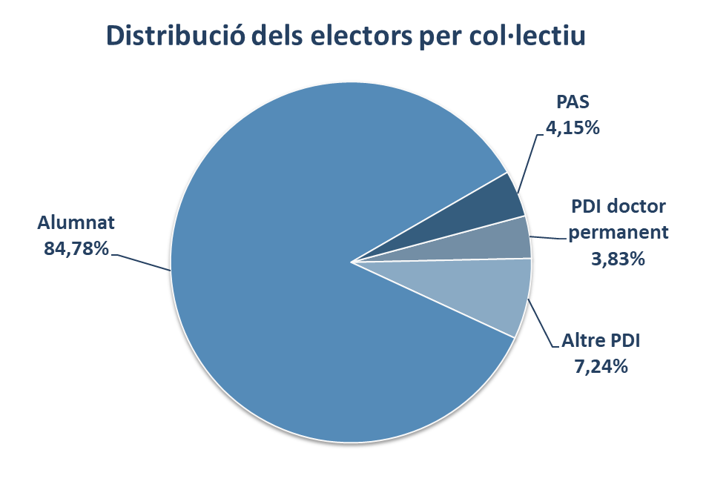

Slide 5



Slide 6
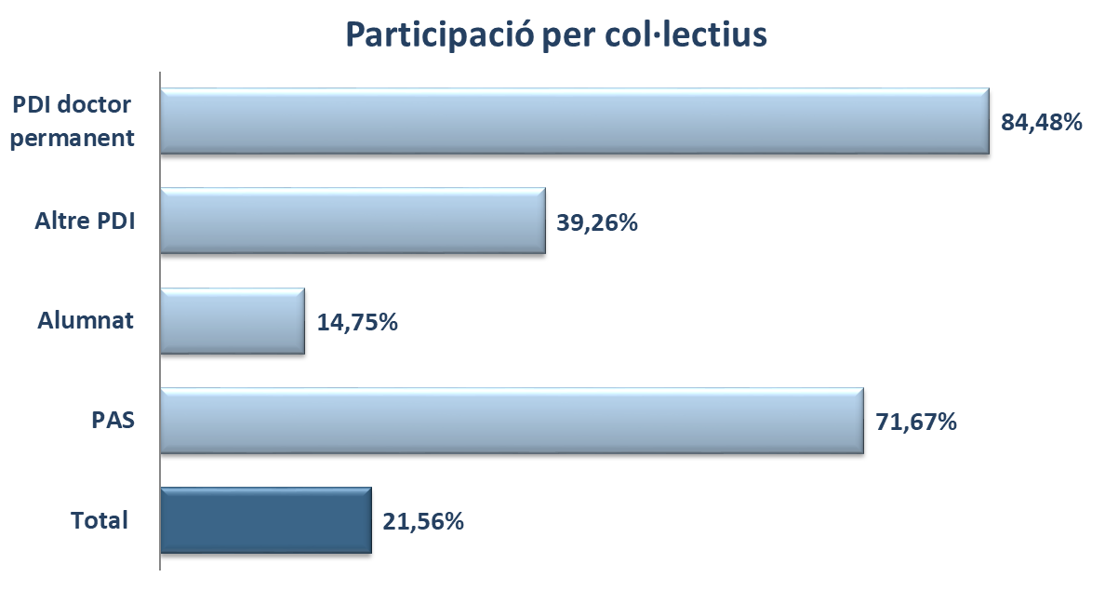

Slide 7
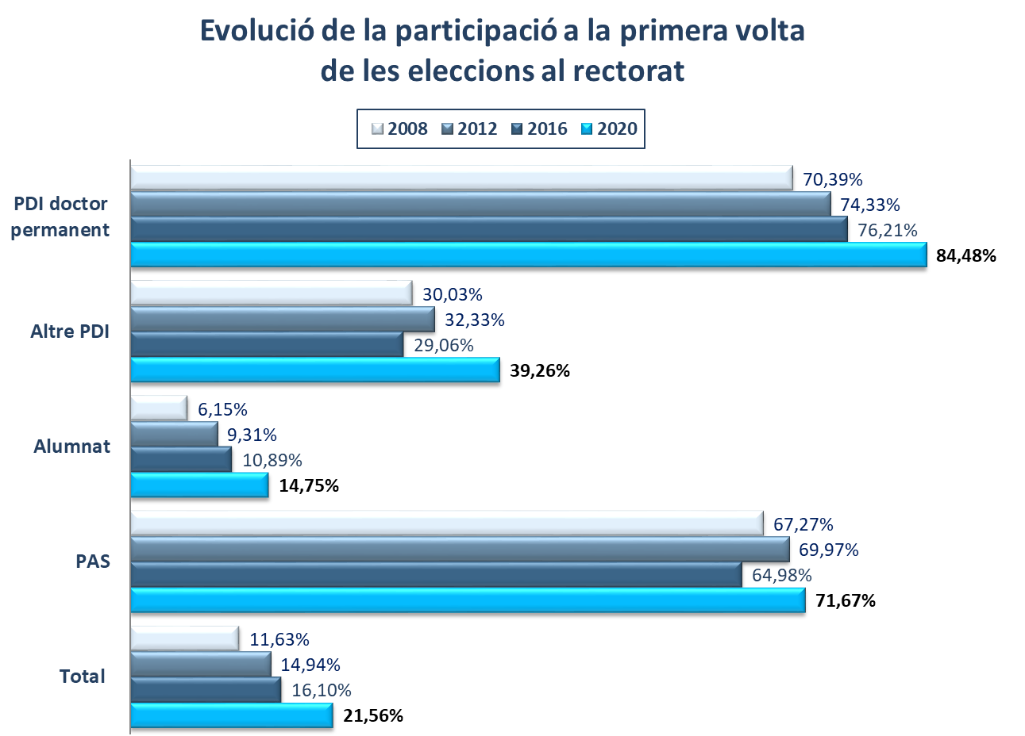

Slide 8


Slide 9
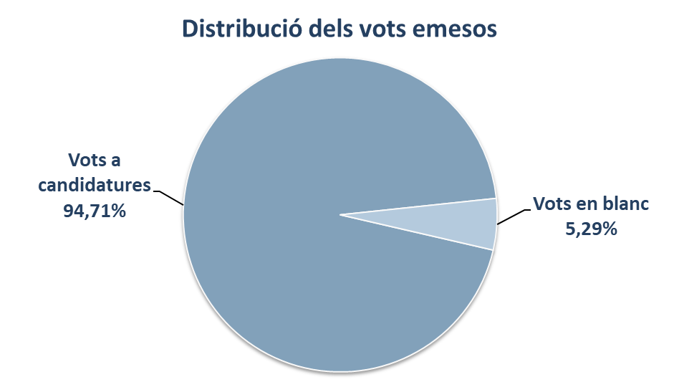

Slide 10
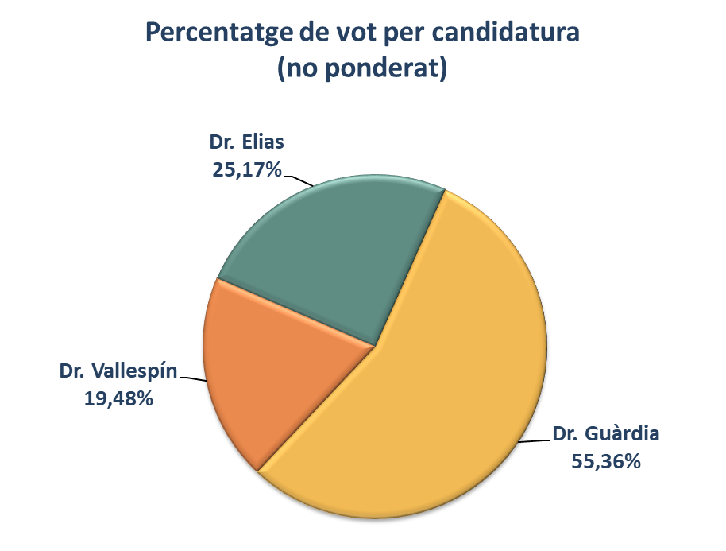

Slide 11
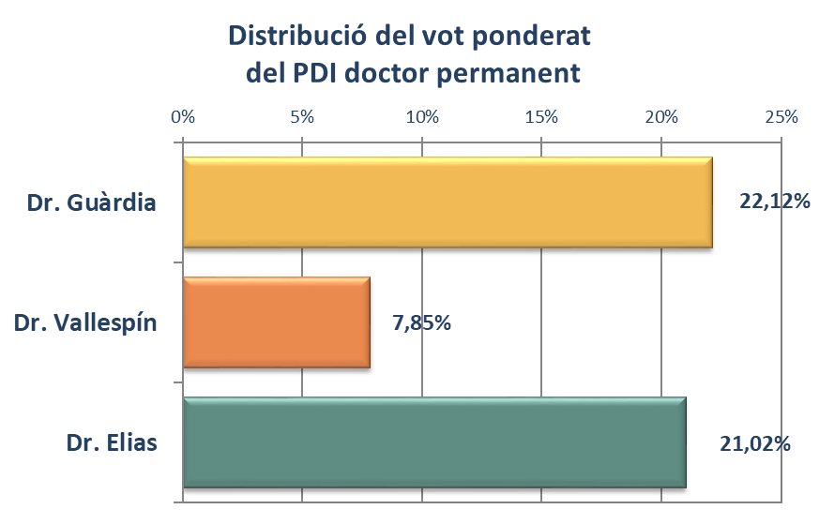
Ponderació legal del PDI doctor permanent:
51%

Slide 12
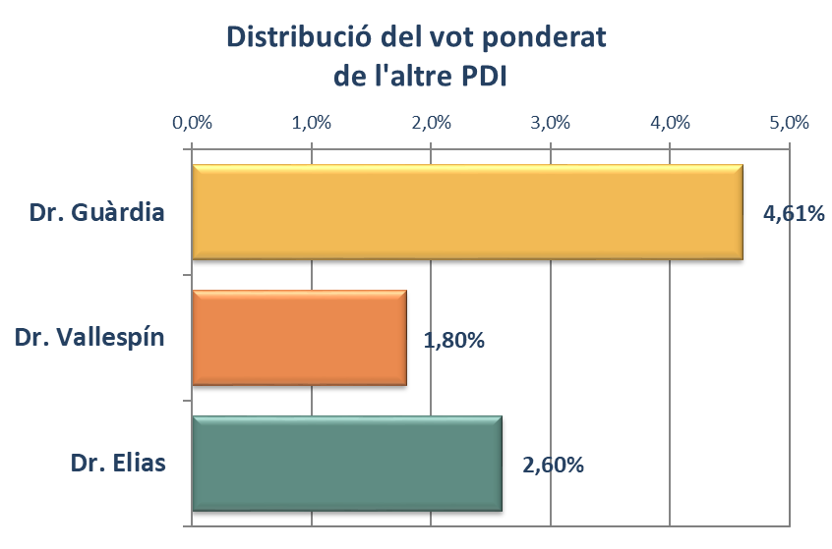
Ponderació legal de
l’altre PDI:
9%

Slide 13
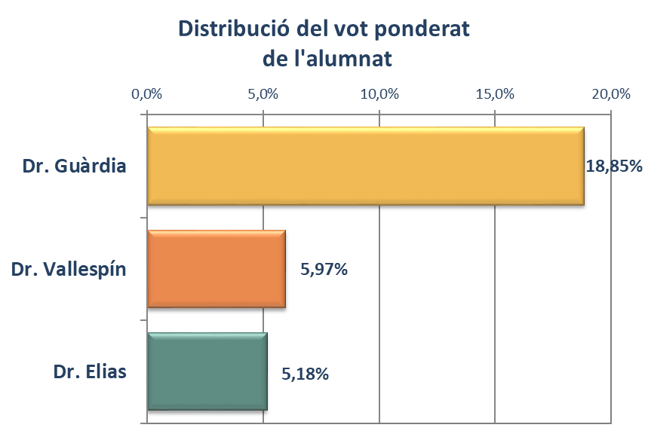
Ponderació legal de l’alumnat:
30%

Slide 14
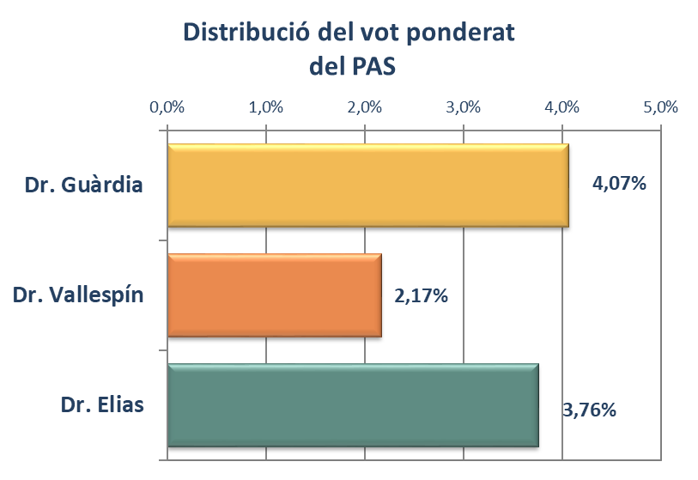
Ponderació legal
del PAS:
10%

Slide 15
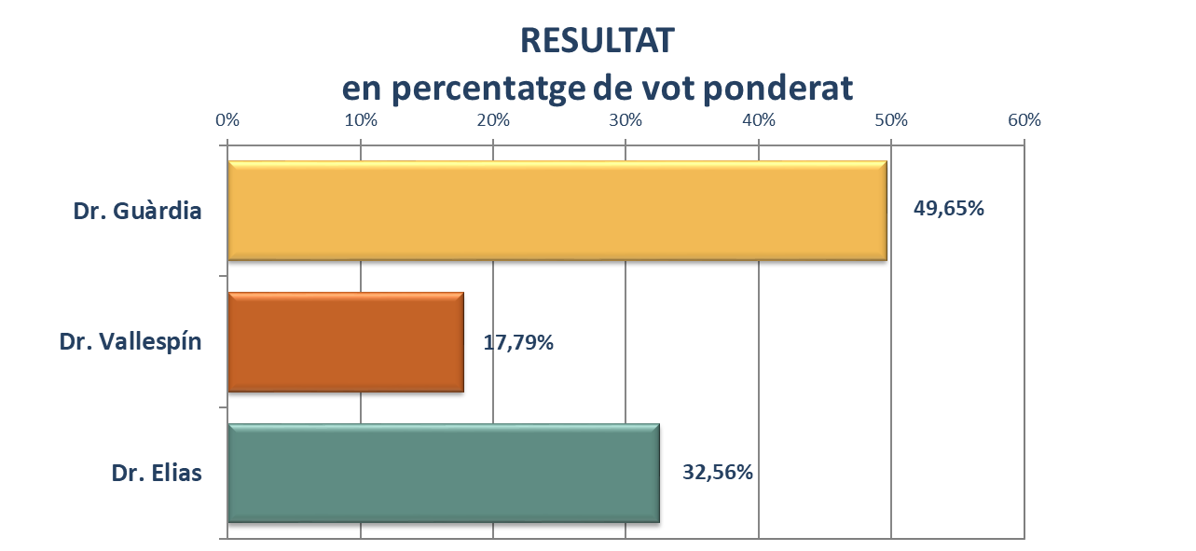

Slide 16
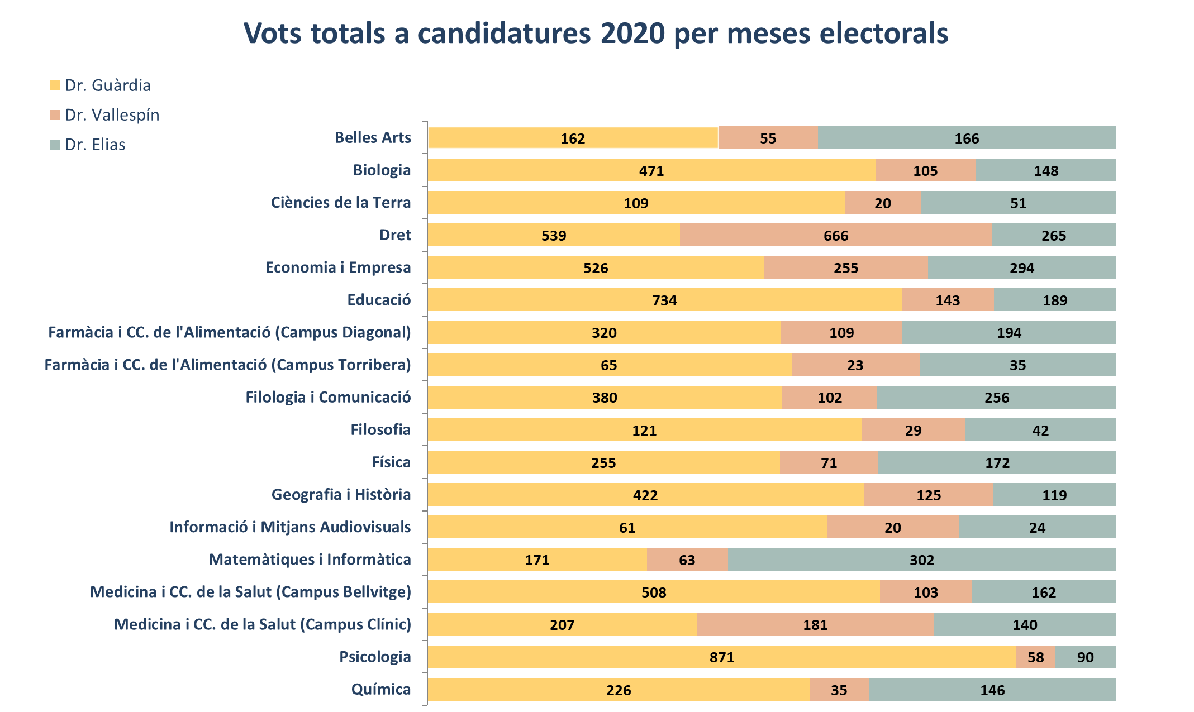

Slide 17



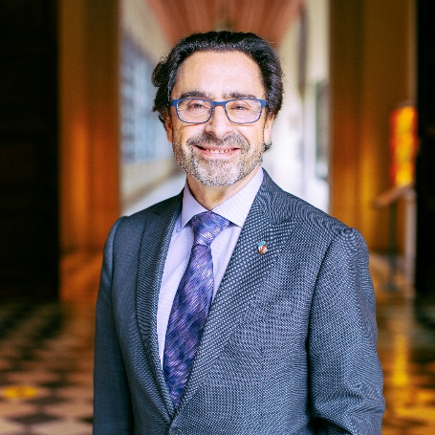
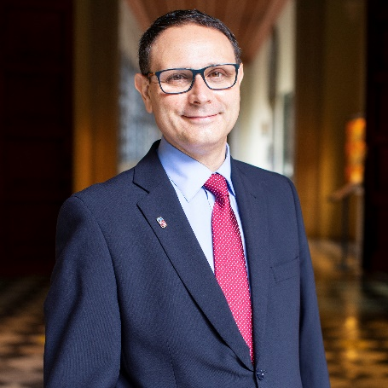

Resultat provisional de la primera volta 2020 -Vots ponderats-
49,65 %
17,79 %
32,56 %

Slide 18
Candidats que passen a la segona volta (resultats provisionals)

